Slide 1
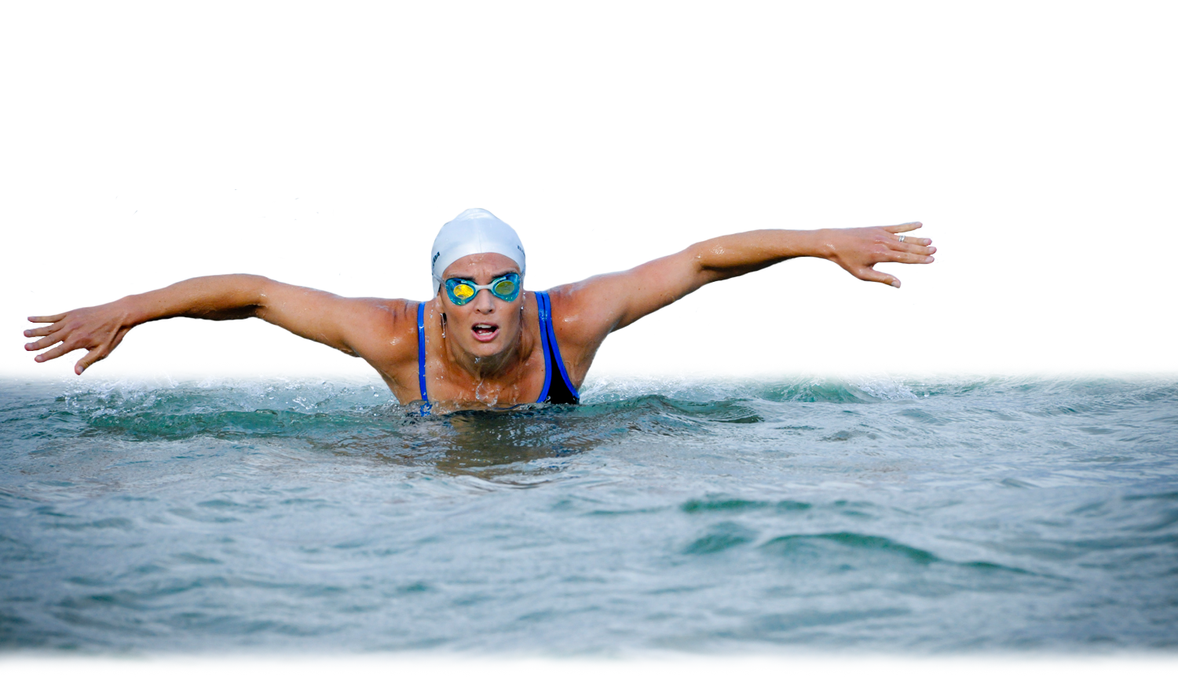
Плавание

Slide 2
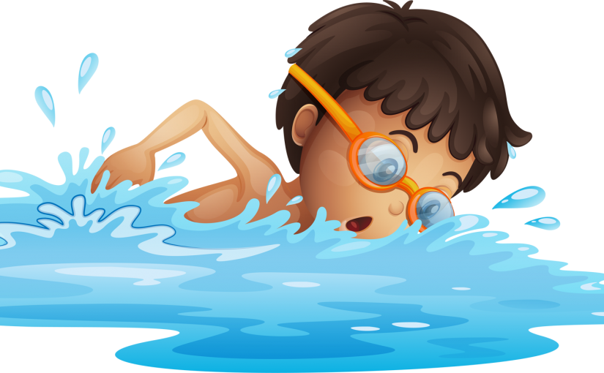
Содержание
Плавание
Что такое плавание?
История возникновения и развития плавания
Стили плавания в бассейне
Бассейн
Экипировка
Судейство
Система соревнований
Структуры плавания
Использованные ресурсы

Slide 3
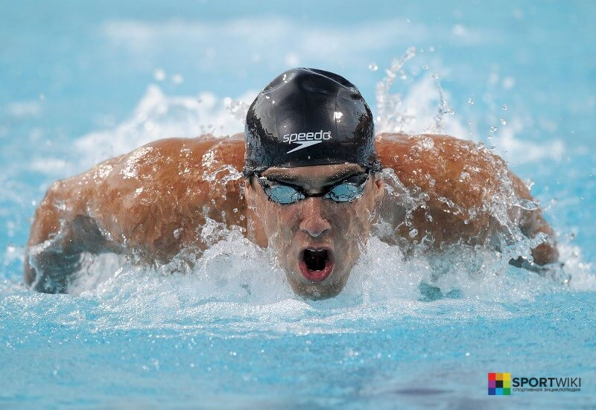
Плавание
Плавание – это олимпийский водный вид спорта, который заключается в преодолении различных дистанций вплавь и за наименьшее время. Независимо от вида плавания, под водой пловцу разрешается проплыть не более 15 метров (на старте или после поворота).

Slide 4
История возникновения и развития плавания
Повсеместные находки археологов говорят о том, что плавать люди научили очень давно. Скорее обучение плаванию было инициировано поиском пищи и военным делом. В 1515 году в Венеции прошли первые соревнования пловцов. В 1869 в Англии была открыта первая любительская школа по плаванию («Ассоциация любителей спортивного плавания Англии»). Чуть позже подобные школы появились в Швеции, Германии, Венгрии, Франции, Нидерландах, США, Новой Зеландии, России, Италии и Австрии. В конце 19 века наблюдается всплеск популярности водных видов спорта, предпосылкой для этого стало появление искусственных бассейнов. С 1896 года и до сегодняшнего дня плавание входит в программу Олимпийских игр. В 1899 был проведен крупный чемпионат среди стран Европы, который получил название «первенство Европы». В 1908 году Международной федерацией плавания (ФИНА) были разработаны и зафиксированы основные дистанции для проведения соревнований, а также порядок проведения заплывов.

Slide 5
Стили плавания в бассейне
Кроль – самый быстрый вид плавания, который характеризуется попеременными и симметричными движениями руками и ногами. Каждая рука совершает широкий гребок вдоль оси тела пловца, ноги при этом попеременно поднимаются и опускаются.
Кроль на спине — стиль плавания, который визуально очень похож на обычный кроль. Спортсмен также совершает попеременные гребки руками с попеременным поднятием и опусканием ног, но плывет на спине и совершает пронос прямой рукой над водой.
Брасс – вид плавания, в котором спортсмен лежит на груди, а руками и ногами выполняет симметричные движения в плоскости, которая параллельна водной поверхности.
Баттерфляй — один из наиболее технически сложных и утомительных видов плавания. При передвижении баттерфляем спортсмен совершает широкий и мощный гребок, приподнимающий тело пловца над водой, а ноги и таз совершают волнообразные движения. Считается вторым по скорости после кроля.
В плавание существует вольный стиль, под ним принято понимать дисциплину, в которой спортсмену разрешается плыть любым способом. В настоящее время все спортсмены используют кроль, так как он является самым быстрым стилем.

Slide 6
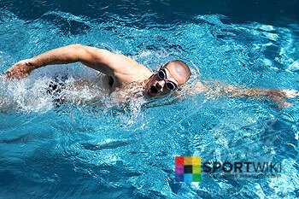
Кроль

Slide 7
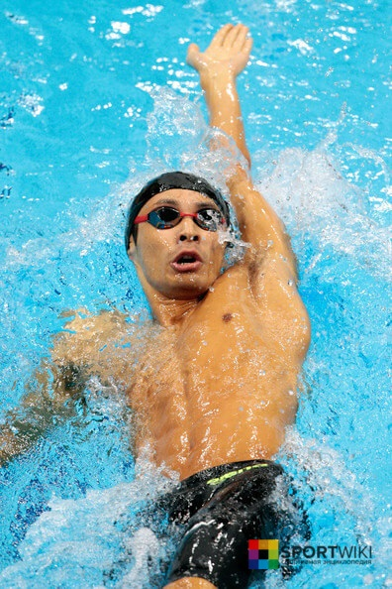
Кроль на спине

Slide 8
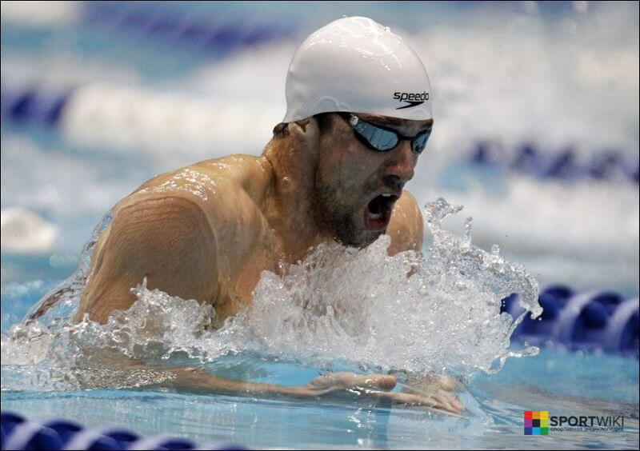
Брасс

Slide 9
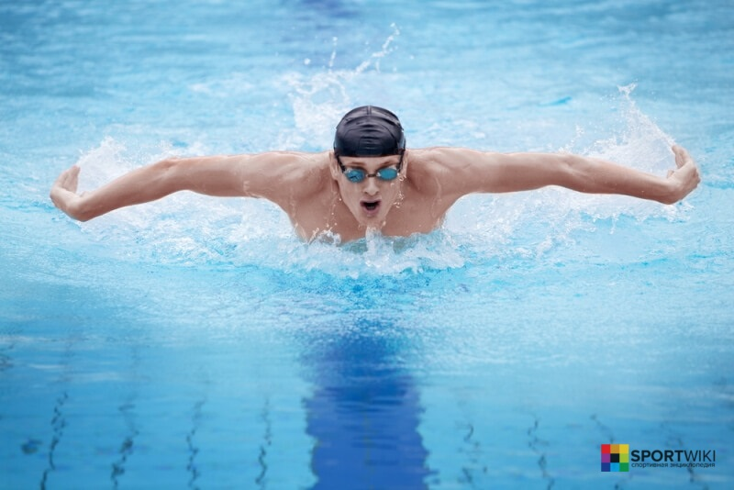
Баттерфляй

Slide 10
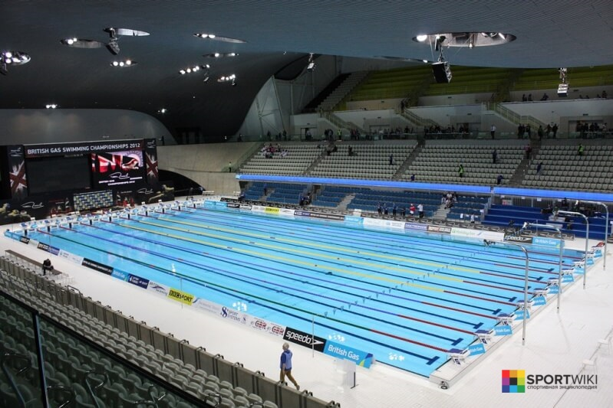
Бассейн
Плавательный бассейн — прямоугольная ванна, предназначенная для занятий водными видами спорта.
Для спортивного плавания размеры бассейна должны быть: 50 метров в длину и 25 метров в ширину (для дорожек шириной 2,5 метра); 50 метров в длину и 21 метров в ширину (для 10 дорожек шириной 2 метра); 25 метров в длину и 16 метров в ширину (для 8 дорожек шириной 1,9 метра); 25 метров в длину и 11 метров в ширину (для 6 дорожек шириной 1,75 метра); 25 метров в длину и 8,5 метров в ширину (для 5 дорожек шириной 1,6 метра).

Slide 11
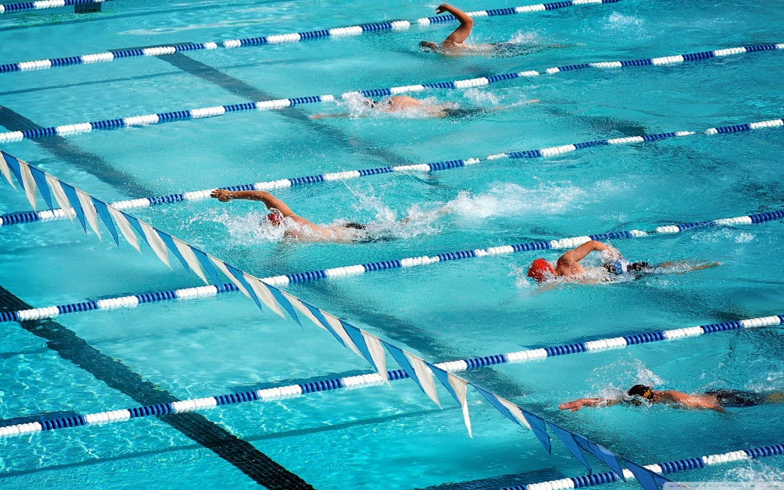
Бассейн
Согласно правилам ФИНА, ванны должны быть 50 метров в длину и 25 метров в ширину. Бассейн должен быть разбит на 8 дорожек. Полосы дорожек отделяются друг от друга разделительными гирляндами из поплавков диаметром 5—15 см. Первые и последние 5 метров каждой из них состоят из поплавков красного цвета. Остальное пространство заполнено поплавками зелёного цвета для 1 и 8 дорожек, синего цвета для 2, 3, 6 и 7 дорожек и жёлтого цвета для 4 и 5 дорожек. Температура воды должна быть в пределах 25 – 29 градусов.

Slide 12
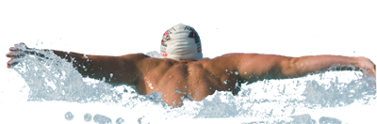
Экипировка
Экипировка для плавания призвана обеспечить максимальный комфорт, а также снизить сопротивление воды. К плавательной экипировке относятся:
Плавательная шапочка – головной убор для плавания в воде, защищает волосы пловца от хлорированной воды. Плавательные шапочки бывают: латексные, силиконовые, тканевые и комбинированные.
Плавки или спортивный купальник – трусы для плавания из специального материала (полиамид с добавлением лайкры или смесь полиэстера с ПБТ).
Очки для плавания – аксессуар для спортивного плавания, который призван обеспечить нормальное зрение под водой, а также защищают глаза от хлорных испарений.

Slide 13
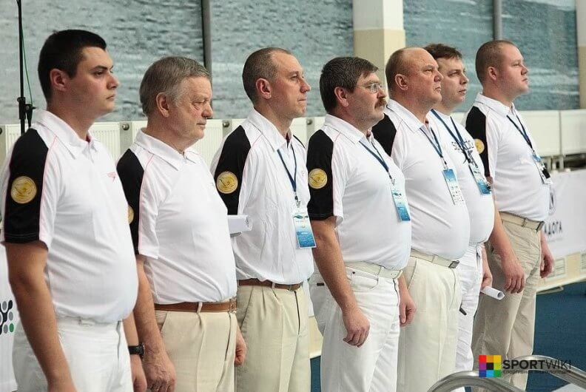
Судейство
Главный судья – несет ответственность за проведение соревнований по плаванию, а также возглавляет судейскую коллегию.
Стартер – вызывает спортсменов на старт, проверяет правильность занятых стартовых позиций и дает команду на старт.
Хронометрист – замеряет время участника заплыва на определенной дорожке от старта до финиша.
Судья на финише – определяет порядок прихода участников к финишу, при отсутствии автоматизированной системы определения победителей.
Судья на повороте – определяет правильность выполнения поворотов на отведенной ему дорожке.
Технический судья – следит за техникой выполнения соответствующего стиля плавания.

Slide 14
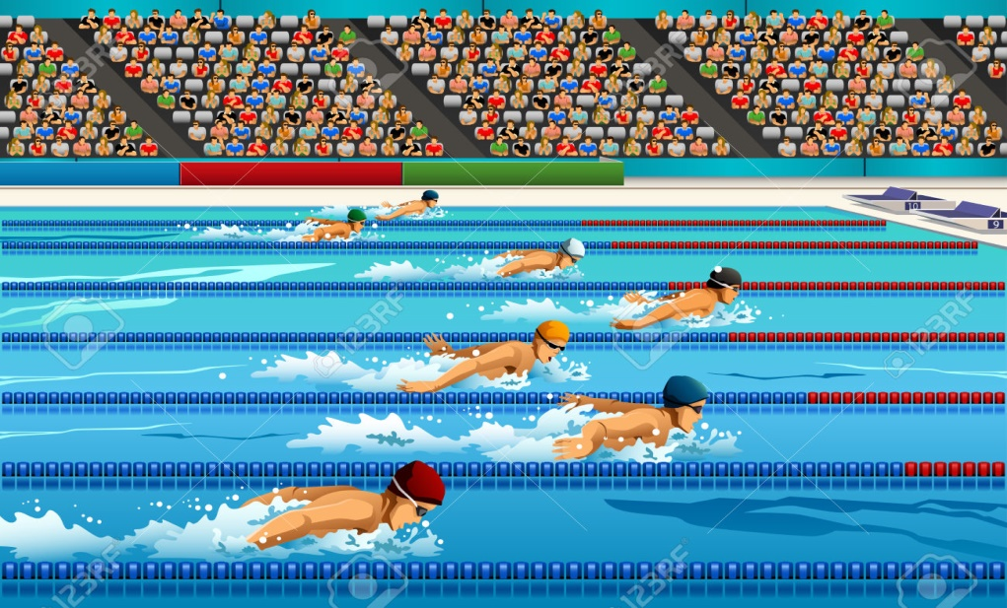
Система соревнований
На современных официальных соревнованиях существуют утренняя и вечерняя программы. В утреннюю программу входят предварительные заплывы, по результатам которых определяются участники полуфиналов и финалов (вечерняя программа). На официальных соревнованиях кролем и мужчины, и женщины выступают на дистанциях 50, 100, 200, 400, 800 и 1500 метров, на спине на 100 и 200 метров. Брассом и баттерфляем плывут на дистанциях 100 и 200 метров.

Slide 15

Структуры плавания
Международная федерация плавания (фр. Federation Internationale de Natation, FINA) — структура, которая объединяет национальные плавательные федерации. Штаб квартира находится в Лозанне (Швейцария).

Slide 16
Использованные ресурсы
https://ru.wikipedia.org/wiki/%D0%9F%D0%BB%D0%B0%D0%B2%D0%B0%D0%BD%D0%B8%D0%B5
http://ru.sport-wiki.org/vidy-sporta/plavanie/
http://fb.ru/article/195890/plavanie-kak-vid-sporta-istoriya-i-razvitie-plavanya-kak-vida-sporta
https://www.yandex.ru/search/?lr=22&text=%D0%BF%D0%BB%D0%B0%D0%B2%D0%B0%D0%BD%D0%B8%D0%B5
https://vse-sekrety.ru/74-plavanie-samyj-luchshij-v-mire-sport.html

